Slide 1
Latin American Business Outlook Parte do Global Business Outlook
Uma pesquisa feita em parceria entre
Duke University,
Fundação Getúlio Vargas
e
CFO magazine

Slide 2
Principais preocupações internas dos CFOs latino-americanos
1. |  | Capacidade de manter as margens
2. |  | Atrair e reter profissionais qualificados
3. |  | Capacidade de prever resultados
4. |  | Gerir capital de giro
5. |  | Manter moral/produtividade
6. |  | Gerir sistemas de TI
7. |  | Riscos na cadeia de suprimentos
8. |  | Riscos de contrapartes
9. |  | Segurança no uso de dados
10. |  | Fraquezas no balanço
11. |  | Custos com plano de saúde
Latin American Business Outlook Duke University / FGV / CFO Magazine Set 2013

Slide 3
Principais preocupações externas dos CFOs latino-americanos
1. |  | Demanda do consumidor
2. |  | Políticas do governo federal
3. |  | Risco cambial
4. |  | Pressão de preços dos competidores
5. |  | Instabilidade financeira global
6. |  | Impostos corporativos
7. |  | Mercado de capitais/taxas de juros
8. |  | Competição externa
9. |  | Inflação
10. |  | Custo de commodities não-combustíveis
11. |  | Regulamentação financeira
Latin American Business Outlook Duke University / FGV / CFO Magazine Set 2013

Slide 4
Previsão de mudança % nos próximos 12 meses
Histórico de respostas
Respostas em Set 2013
Receita
Preço
Nota: Dados representam a média de cada região
Latin American Business Outlook Duke University / FGV / CFO Magazine Set 2013

Slide 5
Previsão de mudança % nos próximos 12 meses
Histórico de respostas
Respostas em Set 2013
Lucro
Investimentos
Nota: Dados representam a média de cada região, com exceção dos dados para América Latina em Dez 2012 e Mar 2013 que representam a mediana da região
Latin American Business Outlook Duke University / FGV / CFO Magazine Set 2013

Slide 6
Previsão de mudança % nos próximos 12 meses
Histórico de respostas
Respostas em Sept 2013
Número de Empregados
Remuneração
Nota: Dados representam a média de cada região, com exceção dos dados para América Latina em Dez 2012 e Mar 2013 que representam a mediana da região
Latin American Business Outlook Duke University / FGV / CFO Magazine Set 2013

Slide 7
Índice de Otimismo Empresarial (escala de 0 a 100)
Histórico de respostas
Respostas em Set 2013
País / Região
Própria Empresa
Notes: Dados representam a média de cada região ou país

Slide 8
Efeito do Aumento da Taxa de Juros
Se a referência da taxa de juros de longo prazo aumentar 1%/2% ao final de 2013, como isso afetará seus planos para:
Empregados de tempo integral
Financiamento
Note: 26,3% dos CFOs latino-americanos esperam que a referência da taxa de juros de longo prazo aumente 1% ao final de 2013 enquanto que 6,2% dos CFOs latino-americanos esperam um aumento de 2% no mesmo período.

Slide 9
Obtenção de Crédito de Longo Prazo nos Últimos 3 meses
Nos últimos 3 anos, a sua companhia obteve crédito de longo prazo?

Slide 10
Moeda de Denominação de Crédito de Longo Prazo

Slide 11
Razões principais para mudar para Empregados Temporários / Tempo Parcial
% of CFOs que escolheram a razão como importante (top 3)
Nota: Mais de 50% dos CFOs responderam que suas companhias mudaram para trabalhadores temporários/tempo parcial durante os últimos anos.

Slide 12
Retorno sobre Patrimônio (ROA) Passado e Esperado

Slide 13
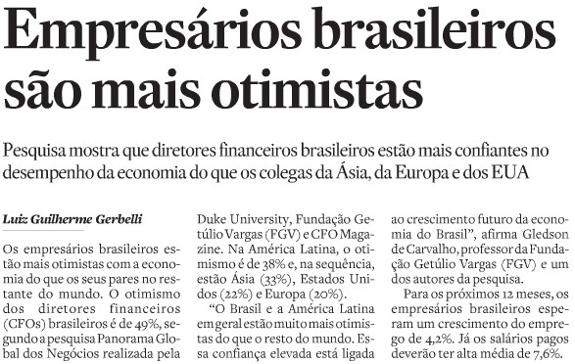
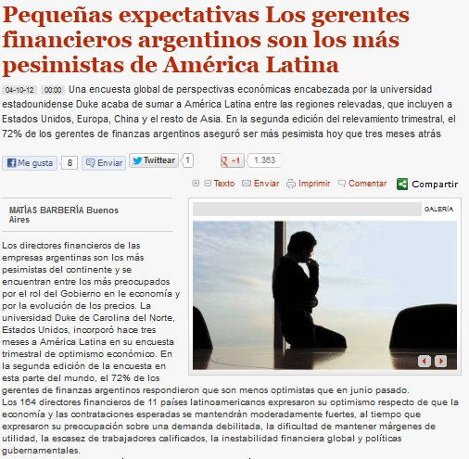
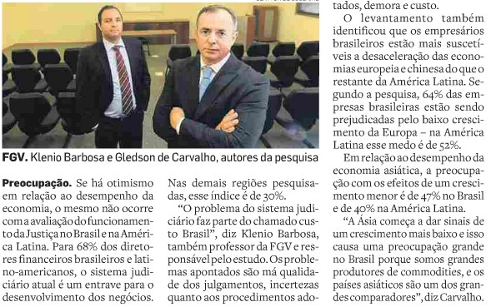
Duke/FGV CFO Survey na imprensa da América Latina
Latin American Business Outlook Duke University / FGV / CFO Magazine Set 2013

Slide 14
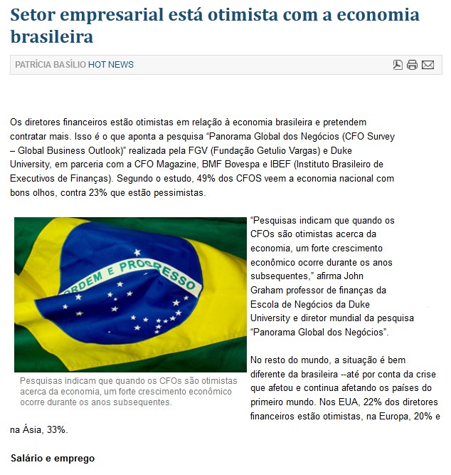
Duke/FGV CFO Survey na imprensa da América Latina
Latin American Business Outlook Duke University / FGV / CFO Magazine Sept 2013

Slide 15
Latin American Business Outlook Parte do Global Business Outlook
Uma pesquisa feita em parceria entre
Duke University,
Fundação Getúlio Vargas
e
CFO magazine

